Slide 1
נתניהו 进度汇报
罗云鹏 吴凡 郭旭东 左都云 李成坤
2019.5.29

Slide 2
本周任务
调整PID参数使跟随车响应变快
避障算法设计、仿真、实现
代码重构
记录真实数据，与仿真对比
精度算法公式推导

Slide 3
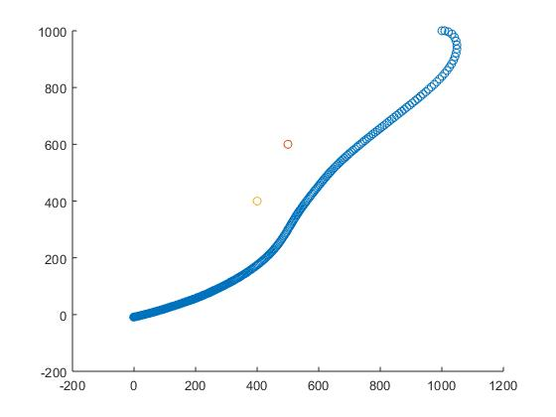
仿真效果

Slide 4
下周任务
实现最终目标，两车跟随一车成队形运动
根据精度公式评价控制算法
完成所有视频录制
整理全部代码
初步准备最终展示和报告

